Slide 1
Heap Sort
O algoritmo heap sort

Slide 2
O algoritmo heap sort
HeapSort
Algoritmo bastante sofisticado; Foi Desenvolvido em 1964 por por Robert W. Floyd e J.W.J Williams;É um método de seleção em arvore binaria do tipo heap, em forma ordenada em relação aos valores de suas chaves em forma de um vetor;Esse processo é dado em 2 fases;
Fase 1: construção do Heap (build-Heap);
Fase 2: seleção dos elementos na ordem desejada (HeapSort);Esse algoritmo utiliza uma estrutura de dados chamada heap binário para ordenar os elementos a medida que os insere na estrutura. Assim, ao final das inserções, os elementos podem ser sucessivamente removidos da raiz da heap, na ordem desejada;
Para uma ordenação crescente, deve ser construído um heap máximo (o maior elemento fica na raiz). Para uma ordenação decrescente, deve ser construído um heap mínimo (o menor elemento fica na raiz).
Embora um pouco mais lento na prática na maioria das máquinas do que um quicksort bem implementado, ele tem a vantagem de um tempo de execução O (n log n) de pior caso mais favorável. Heapsort é um algoritmo local, mas não é um tipo estável.

Slide 3
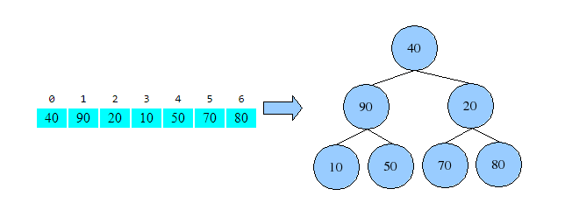
O algoritmo heap sort
O heapsort utiliza uma estrutura de dados chamada heap binário para ordenar os elementos a medida que os insere na estrutura. Assim, ao final das inserções, os elementos podem ser sucessivamente removidos da raiz da heap, na ordem desejada. Um heap binário é uma árvore binária mantida na forma de um vetor.
O heap é gerado e mantido no próprio vetor a ser ordenado.
Para uma ordenação crescente, deve ser construído um heap máximo (o maior elemento fica na raiz). Para uma ordenação decrescente, deve ser construído um heap mínimo (o menor elemento fica na raiz).

Slide 4
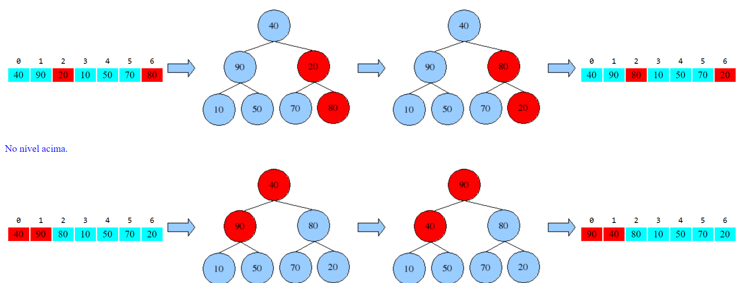
Veja o exemplo: Observe a figura: As subárvores são analisadas e o maior elemento da subárvore é colocado na raiz

Slide 5
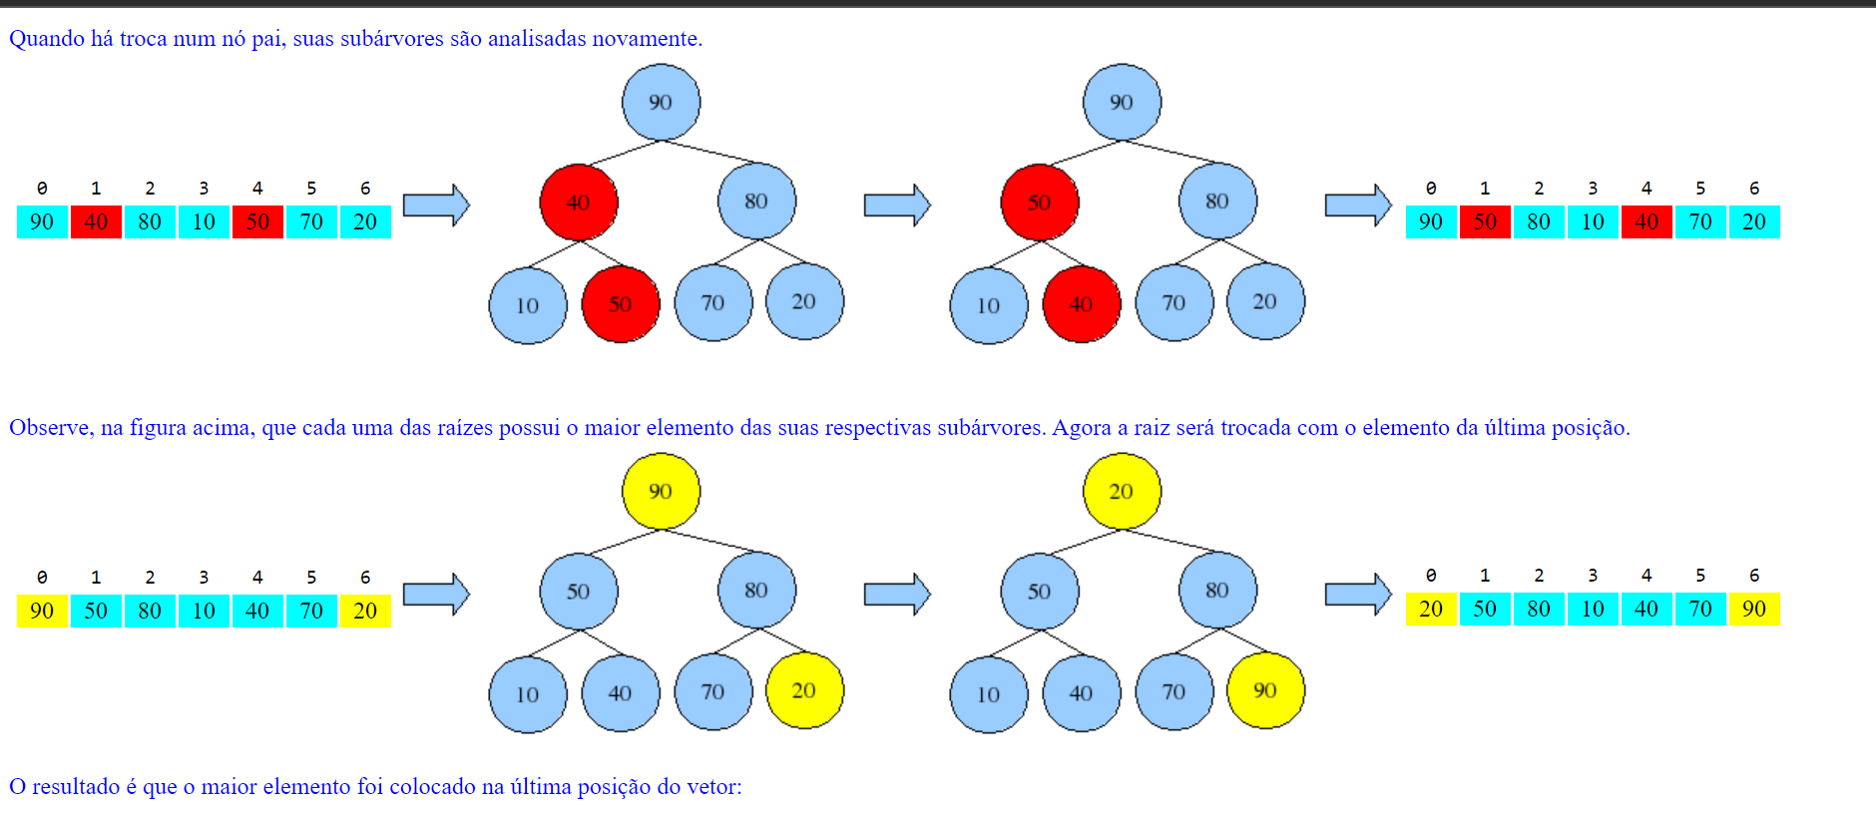
Veja o exemplo:

Slide 6
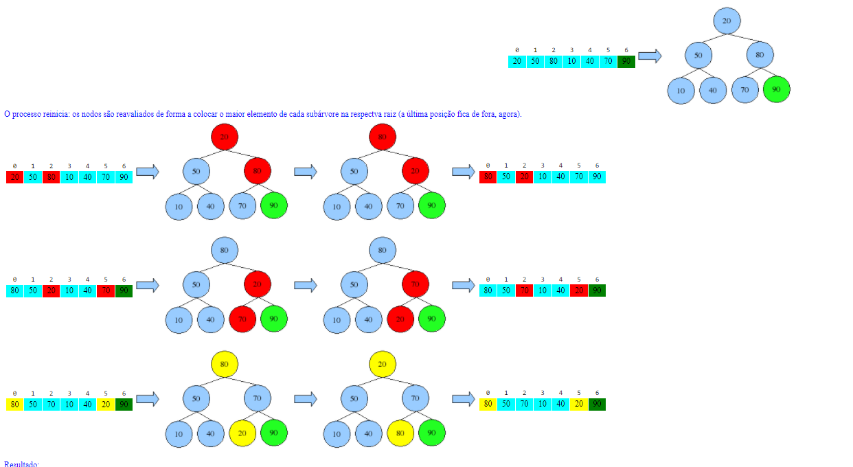
Veja o exemplo:

Slide 7
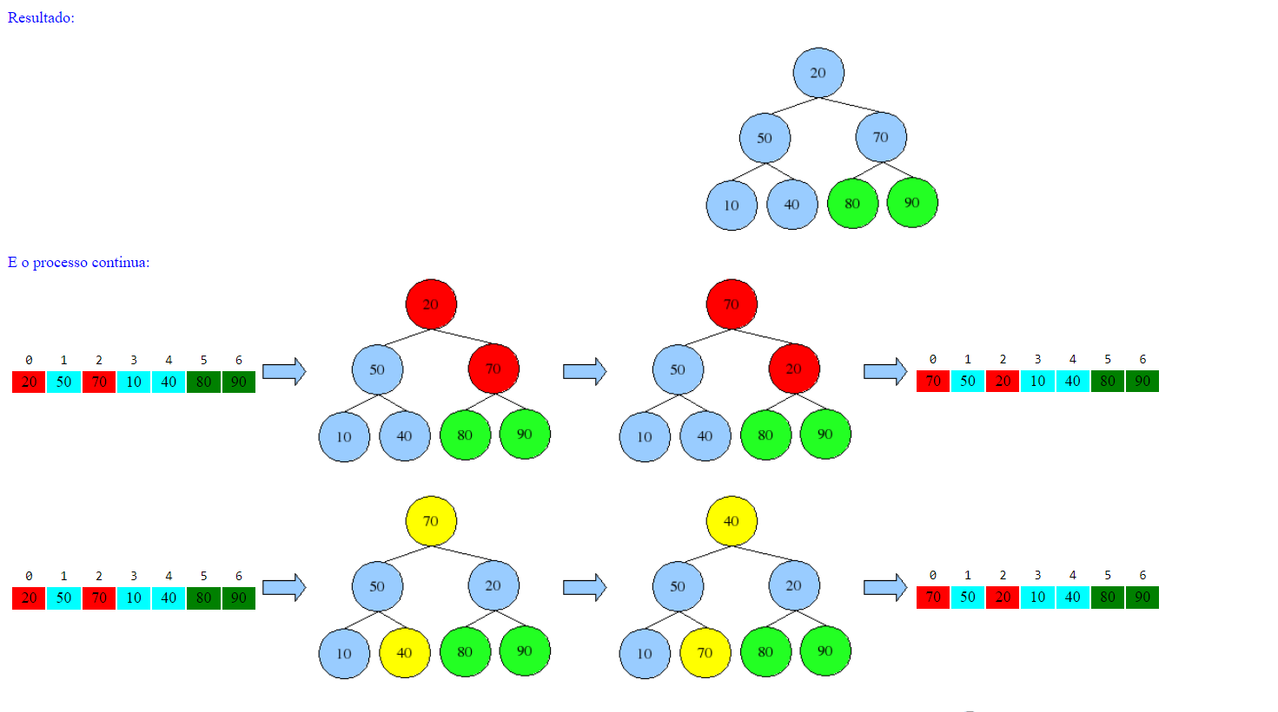
Veja o exemplo:

Slide 8
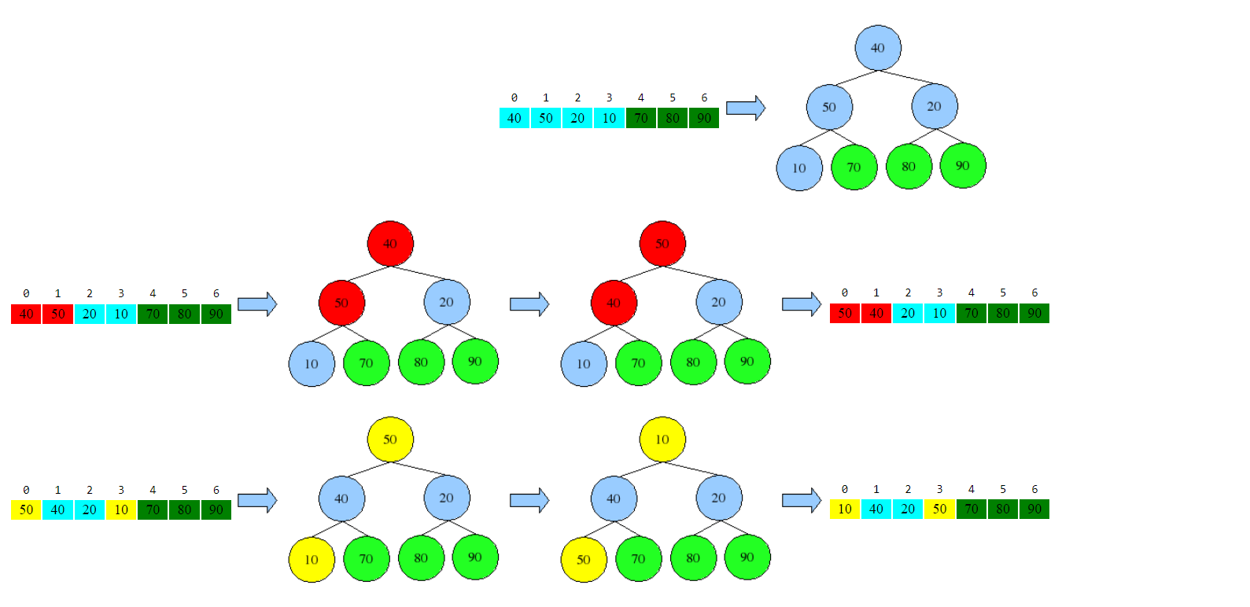
Veja o exemplo:

Slide 9
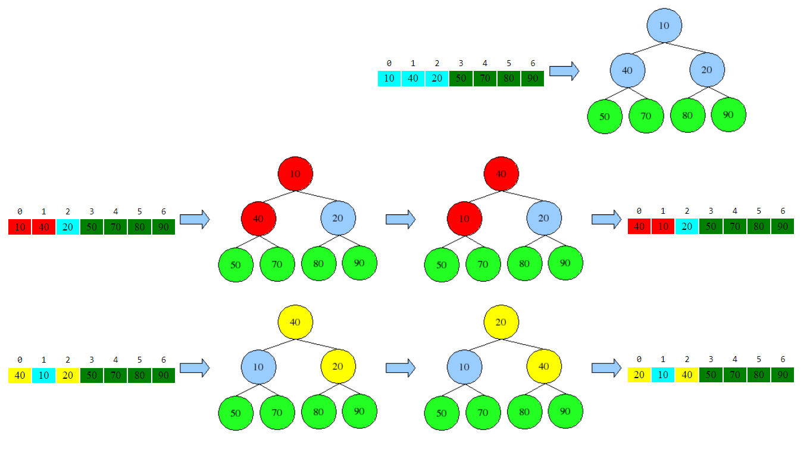
Veja o exemplo:

Slide 10
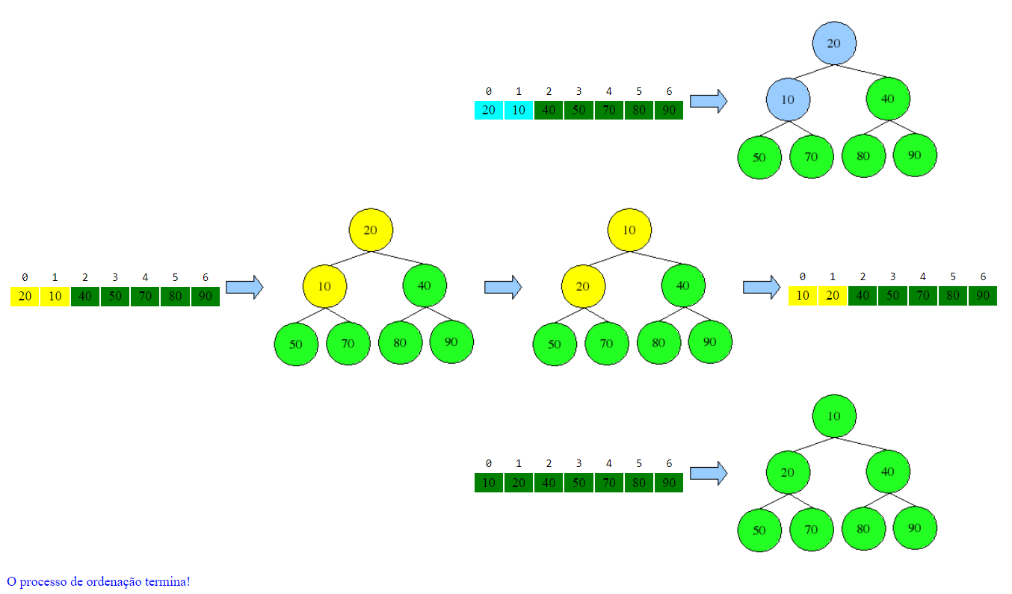
Veja o exemplo:

Slide 11
Construção de um heap
using System;
class MyProgram {
// função para classificação de heap que chama a função heapify
// para construir o heap máximo e, em seguida, trocar o último elemento com o primeiro elemento// exclui o último elemento do heap e reconstrói o heap
static void heapsort(int[] Array)
{ int n = Array.Length;
int temp;
for(int i = n/2; i >= 0; i--) {
heapify(Array, n-1, i);
}
for(int i = n - 1; i >= 0; i--) {
// troca o último elemento do heap máximo com o primeiro elemento
temp = Array[i]; Array[i] = Array[0];
Array[0] = temp;
// excluir o último elemento do heap e reconstruir o heap
heapify(Array, i-1, 0);
}
}

Slide 12
Construção de um heap
// a função heapify é usada para construir o heap máximo
// heap máximo tem elemento máximo na raiz, o que significa que o primeiro elemento da matriz será o máximo no heap máximo
static void heapify(int[] Array, int n, int i) {
int max = i; int left = 2*i + 1; int right = 2*i + 2;
//se o elemento esquerdo for maior que a raiz
if(left <= n && Array[left] > Array[max]) {
max = left;
}
// se o elemento direito for maior que a raiz
if(right <= n && Array[right] > Array[max]) {
max = right;
}
// se o maximo for diferente de i
if(max != i) {
int temp = Array[i]; Array[i] = Array[max]; Array[max] = temp;
// Montar recursivamente a subárvore afetada
heapify(Array, n, max);
}
}

Slide 13
Construção de um heap
// função para mostrar o vetor
static void PrintArray(int[] Array) {
int n = Array.Length;
for (int i=0; i<n; i++)
Console.Write(Array[i] + " ");
Console.Write("\n");
}
// testar o codigo(inserindo os valores no vetor)
static void Main(string[] args) {
int[] MyArray = {10, 1, 23, 50, 7, -4}; Console.Write("Original Array\n");
PrintArray(MyArray);
heapsort(MyArray);
Console.Write("\nSorted Array\n"); PrintArray(MyArray); }
}

Slide 14
Fontes:
https://www.cos.ufrj.br/~rfarias/cos121/aula_09.html
https://www.w3resource.com/csharp-exercises/searching-and-sorting-algorithm/searching-and-sorting-algorithm-exercise-5.php

